Slide 1
Transformadas para Análisis de Señal
Notes:
En esta parte, vamos a intentar averiguar el contenido en frecuencia de una señal, asumiendo en principio que es periódica; lo haremos por medio de la DFT/FFT.
La DFT/FFT tiene mchísimas aplicaciones; comunicaciones, tratamiento de imagen, resolución de ec. en derivadas parciales, y ´muchas mas.

Slide 2
-Introducción -Transformada de Fourier -Transformada Discreta de Fourier -Transformada Rápida de Fourier -Wavelets -Transformada Wavelet Continua -Transformada Wavelet Discreta
Notes:
En esta parte, vamos a intentar averiguar el contenido en frecuencia de una señal, asumiendo en principio que es periódica; lo haremos por medio de la DFT/FFT.
La DFT/FFT tiene mchísimas aplicaciones; comunicaciones, tratamiento de imagen, resolución de ec. en derivadas parciales, y ´muchas mas.

Slide 3
Introducción
Dada una función compleja de variable real (habitualmente, dependiente del tiempo):
h:ℜ C
t h(t)
h es una función periódica si existe T∈ℜ tal que h(t+T)=h(t).
(Si t es el tiempo, T se mide en segundos y inversa 1/T, la frecuencia, se mide en ciclos /segundo o Hertzios).

Slide 4
Introducción
Dada una función periódica, podemos describirla por su valor en función del tiempo o por su amplitud en función de la frecuencia:

Slide 5
Introducción
En muchos casos resulta necesario obtener el “contenido
en frecuencia” de una señal.

Slide 6
Introducción
Dado un proceso físico dependiente del tiempo, podemos
describirlo:
1) En el dominio temporal: función h(t)
2) En el dominio de frecuencias: El proceso se especifica
dando la amplitud H como una función de la frecuencia f.
(H puede ser un número complejo, indicando la
componente compleja la fase)
Se puede considerar que h(t) y H(f) son dos representa-
ciones de la misma función.

Slide 7
Transformada de Fourier
Dada una función compleja dependiente del tiempo
h(t), es posible obtener su representación en función de las
frecuencias utilizando la Transformada de Fourier:

Slide 8
Transformada de Fourier
Dada una función compleja expresada en función de la frecuencia H(f), es posible obtener su representación en función del tiempo utilizando la Transformada inversa de Fourier:

Slide 9
Algunas propiedades...
Si h(t) es la transformada de H(f),
Escalado en tiempo
Escalado en frecuencia
desplazamiento en tiempo
desplazamiento en frecuencia

Slide 10
Aplicación: Convolución
Dadas dos funciones h(t) y g(t), y sus correspondientes
transformadas H(f) y G(f), la convolución de h y g se
calcula como:
Teorema de la convolución:

Slide 11
Transformada Discreta de Fourier

Slide 12
Caso discreto
Habitualmente, no se conoce h(t), sino que se obtienen
(miden, registran) valores de h en puntos equidistantes. Dado un intervalo de muestreo Δ, los puntos de muestreo
serán:
t₀=0
t₁= Δ
t₂= 2Δ
...
y₀ =h(t₀)
y₁=h(t₁)
y₂=h(t₂)
...
En general, t_{n}= nΔ. (Tomaremos n par). El recíproco del intervalo de muestreo 1/ Δ es la tasa (o frecuencia) de muestreo.

Slide 13
Caso discreto
Se asume que los datos son periódicos:
...
y_{N-2}
y_{N-1}
y₀
y₁
y₂
.......
y_{N-1}
y₀
y₁
....
Periodo

Slide 14

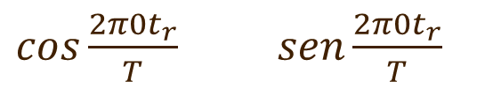
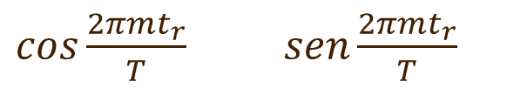
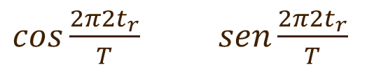
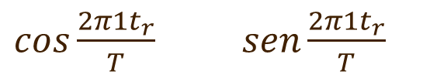
Caso discreto
Dados N puntos, con N par, vamos a ajustar esos N puntos
a N funciones trigonométricas: N/2 senos y N/2 cosenos, de período T o de forma que T sea múltiplo de su periodo:
0 ciclos
$cos\frac{2π0t_{r}}{T}$ $sen\frac{2π0t_{r}}{T}$
1 ciclo
$cos\frac{2π1t_{r}}{T}$ $sen\frac{2π1t_{r}}{T}$
$cos\frac{2π2t_{r}}{T}$ $sen\frac{2π2t_{r}}{T}$
= 0
2 ciclos
$cos\frac{2πmt_{r}}{T}$ $sen\frac{2πmt_{r}}{T}$
Efecto del muestreo
m=N/2 ciclos

Slide 15
Caso discreto
Dados N puntos, con N par: (t_{r}, y_{r}) r=0,1,...,N-1, queremos que para todos los puntos se satisfaga la ecuación:
(1)
Periodos de cada seno: T/k
Periodos de cada coseno: T/k
Frecuencias 1/T, 2/T, ..., m/T

Slide 16
Caso discreto
Los N puntos están igualmente espaciados en el rango T ==> t_{r} = rT/N, r= 0,1,...,N-1
Sustituyendo en la ecuación (1):
Obtenemos:
(2)

Slide 17
Caso discreto
Usando las expresiones:
Se transforma (2) en:
(3)
Donde Y₀=A_{0,} Y_{m}=A_{m} (m=N/2)
Y_{k}= (A_{k}-iB_{k})/2, Y_{N-k}= (A_{k}+iB_{k})/2, k=1,2,...,m-1

Slide 18
Caso discreto
Necesitamos hallar los valores Y_{k}: Usamos la siguiente propiedad ortogonal:
Multiplicando (3) por exp(-i2πrj/N) y sumando sobre los n valores de r:
(4)
TRANSFORMADA DISCRETA DE FOURIER

Slide 19
Caso discreto: Simplificación
Sea W_{N} la constante compleja exp(- i2π/N);
En general,
,y (4) se puede escribir como:

Slide 20
Caso discreto:
Sea W_{N} la constante compleja exp(- i2π/N); si construimos la matriz compleja:
La DFT se puede expresar matricialmente como:

Slide 21
Matriz de la DFT
Ejemplos:
Propiedades de la matriz F_{N} (DFT)
1) La matriz F_{N} es simétrica (pero, si N>2, no es hermítica).
2) La matriz F_{N} cumple
La matriz es una transformación unitaria

Slide 22
Caso discreto: Transformada Inversa de Fourier
TRANSFORMADA DISCRETA DE FOURIER
TRANSFORMADA DISCRETA INVERSA DE FOURIER

Slide 23
Aplicación de la DFT:
Convolución discreta
Si {h_{k}} y {g_{k}} son secuencias bi-infinitas con periodo n (h_{k} = h_{k+αn}, para todo par de enteros α y k, la convolución de {h_{k}} y {g_{k}} es otra secuencia {f_{k}} definida como:
Si H y G son las DFTs de las secuencias h y g respectivamente, la DFT de la convolución f es F= H·G (producto elemento a elemento).
Mas aplicaciones: Correlaciones, análisis de señal, resolución de ciertos S.E.L., resolución de ciertas P.D.Es, etc.

Slide 24
Transformada Rápida de Fourier

Slide 25
Transformada Rápida de Fourier
- Para un número de datos que sea potencia de 2, se desarrolló un algoritmo que permite calcular la DFT en O(2n·log₂n) operaciones. (Cooley-Tukey, 1965).
- Se han desarrollado otras versiones para cantidades de datos que no son potencia de 2.

Slide 26
Transformada Rápida de Fourier;
Lema de Dannielson-Lanczos
Tomemos los N puntos (N potencia de 2), y los dividimos en pares e impares:
Calculamos las DFTs de los u_{r} y v_{r}, por separado:

Slide 27
Transformada Rápida de Fourier;
Lema de Dannielson-Lanczos
La DFT de la secuencia original es:
Sustituyendo y_{2r} por u_{r} y y_{2r+1} por v_{r}:

Slide 28
Transformada Rápida de Fourier;
Lema de Dannielson-Lanczos
Por tanto, tenemos que :
O, lo que es lo mismo:
Usando que U_{k} y V_{k} son periódicos en k, tenemos también que:

Slide 29
Transformada Rápida de Fourier;
Lema de Dannielson-Lanczos
Ejemplo:
Tenemos 8 puntos, y₀, y₁, ..., y_{7.}
¿Como calculamos la DFT de y₀, y₁, ..., y_{7.} =>
(Y₀, Y₁, ..., Y₇)=Y_{012...7} ?
Y₀
y₀
Y₀₄
Y₄
y₄
Y₀₂₄₆
Y₂
y₂
Y₂₆
=
Y₀₁₂₃₄₅₆₇
Y₆
y₆
Y₁
y₁
Y₁₅
Y₁₃₅₇
Y₅
y₅
Y₃₇
Y₃
y₃
Danielson-Lanczos se aplica recursivamente
Y₇
y₇

Slide 30
Transformada Rápida de Fourier;
Bit-Reversal Algorithm
Ordenación para poder aplicar Danielson-Lanczos de forma
recursiva:
y₀
y₀
y₁
?
y₄
y₂
y₂
y₃
y₆
y₄
y₁
y₅
y₅
y₆
y₃
y₇
y₇

Slide 31
Transformada Rápida de Fourier;
Bit-Reversal Algorithm
Ordenación para poder aplicar Danielson-Lanczos de forma
recursiva:
1) Obtener los bits del índice:
y₀
y₀₀₀
y₁
y₀₀₁
y₂
y₀₁₀
y₃
y₀₁₁
y₄
y₁₀₀
y₅
y₁₀₁
y₆
y₁₁₀
y₇
y₁₁₁

Slide 32
Transformada Rápida de Fourier;
Bit-Reversal Algorithm
2) Invertir los bits del índice:
y₀
y₀₀₀
y₀₀₀
y₁
y₀₀₁
y₁₀₀
y₂
y₀₁₀
y₀₁₀
y₃
y₀₁₁
y₁₁₀
y₄
y₁₀₀
y₀₀₁
y₅
y₁₀₁
y₁₀₁
y₆
y₁₁₀
y₀₁₁
y₇
y₁₁₁
y₁₁₁

Slide 33
Transformada Rápida de Fourier;
Bit-Reversal Algorithm
3) El entero correspondiente a los nuevos bits da la ordenación:
y₀
y₀₀₀
y₀₀₀
y₀
y₁
y₀₀₁
y₁₀₀
y₄
y₂
y₀₁₀
y₀₁₀
y₂
y₃
y₀₁₁
y₁₁₀
y₆
y₄
y₁₀₀
y₀₀₁
y₁
y₅
y₁₀₁
y₁₀₁
y₅
y₆
y₁₁₀
y₀₁₁
y₃
y₇
y₁₁₁
y₁₁₁
y₇

Slide 34
Transformada Rápida de Fourier
Algoritmo:
Dado un input de N datos (N potencia entera de 2, p. Ej. 2^{K})
1) Reordenar usando el algoritmo “bit reversal”
2) Aplicar de forma recursiva el algoritmo de Danielson-Lanczos, con K etapas
FFT de Cooley-Tukey
Coste: O(K·N)=O(log₂(N)·N)

Slide 35
Transformada Rápida de Fourier
FFT recursiva:
function y=fft(x)
n=length(x); % n debe ser potencia de 2
if n==1
y=x
else
m=n/2
w=exp(-2πi/n); omega=diag(1,w,...,w^{m-1})
zt=fft(x(0:2:n-1)); zb=omega*fft(x(1:2:n-1))
end

Slide 36
Transformada Rápida de Fourier
Versión Matricial
Producto de Kronecker: Si A∈C^{p,q} y B∈C^{m,n}
Ojo a los subíndices!
A⊗B ∈ C^{pm,qn}
Caso particular:
Propiedad:

Slide 37
Transformada Rápida de Fourier
Versión Matricial
Matrices permutación: Intercambiando columnas de la matriz Identidad
-Dada una reordenación del vector v=0:n-1, la matriz P_{v} se define como:
-Propiedad:

Slide 38
Transformada Rápida de Fourier
Versión Matricial
Recordemos:
Buscamos una descomposición de la matriz F_{N} a partir de F_{N/2}, de F_{N/2} a partir de F_{N/4}, y así sucesivamente hasta llegar al nivel 1.

Slide 39
Transformada Rápida de Fourier
Versión Matricial: ejemplo
Sean F₄:
y F₂:
Reordenamos F₄ según la permutación Π_{4:}
Mueve las columnas pares (0,2) delante y las impares detrás (1,3):

Slide 40
Transformada Rápida de Fourier
Versión Matricial: ejemplo
Vamos a mirar esta matriz como una matriz por bloques 2 por 2.
En este caso, W_{n}=W₄=exp(-2πi/4) = -i .
Definimos Ω₂ = diag (1, W₄) = y recordamos que:
(Está en la versión permutada de F₄Π₄)

Slide 41
Transformada Rápida de Fourier
Versión Matricial: ejemplo
Además, tenemos:
y que
Entonces:

Slide 42
Transformada Rápida de Fourier
Versión Matricial
En general, si n=2m, tenemos la permutación par-impar de orden n:
Y definiendo Ω_{m} como:
entonces

Slide 43
Transformada Rápida de Fourier
Ejemplo, n=16
Si r=2s, definimos la matriz “Mariposa” B_{r} como:

Slide 44
Transformada Rápida de Fourier
Ejemplo, n=16
La DFT del vector x, desde 0 hasta 15, se obtiene multiplicando la matriz F_{n} por el vector x: F₁₆x
F₁₆ se obtiene a partir de las dos matrices DFT de orden 8:

Slide 45
Transformada Rápida de Fourier
Ejemplo, n=16
Las dos DFTs de orden 8, una aplicada a las componentes pares ( x(0:2:15) ) y otra a las impares ( x(1:2:15) ) se obtienen respectivamente de DFTs de orden 4:
0 2 4 6 8 10 12 14
(=0:2:15)
pares
impares
0 4 8 12
2 6 10 14
||
(0:4:15)
||
(2:4:15)

Slide 46
Transformada Rápida de Fourier
Ejemplo, n=16
La DFT de orden 8 impar:
1 3 5 7 9 11 13 15
(=1:2:15)
pares
impares
1 5 9 13
3 7 11 15
||
(1:4:15)
||
(3:4:15)
||
B₈

Slide 47
Transformada Rápida de Fourier
Ejemplo, n=16
Juntando las dos:

Slide 48
Transformada Rápida de Fourier
Ejemplo, n=16
Y obtenemos:

Slide 49
Transformada Rápida de Fourier
Ejemplo, n=16
Análogamente, F₄ se obtiene a partir de F₂:

Slide 50
Transformada Rápida de Fourier
Ejemplo, n=16
Y previamente se habrá hecho la etapa de orden 1:
Vector x “bit-reversed”
||

Slide 51
Transformada Rápida de Fourier
Ejemplo, n=16
Para obtener F₁₆ x:
1) Permutar el vector x
2) Premultiplicar el resultado por I₈⊗B₂
3) Premultiplicar el resultado por I₄⊗B₄
4) Premultiplicar el resultado por I₂⊗B₈
5) Premultiplicar el resultado por I₁⊗B₁₆

Slide 52
Transformada Rápida de Fourier
Versión Matricial
En general, se puede obtener la matriz DFT de orden n F_{n} (con elementos [f_{i,j} ] = w_{n}^{ij}, con i,j variando entre 0 y n-1) mediante el siguiente producto de matrices:
Cada matriz del producto es DISPERSA (Sólo dos elementos distintos de 0 en cada fila)

Slide 53
Transformada Rápida de Fourier
Factorización de Cooley-Tukey (radio 2)
Si n=2^{t} entonces:
Donde P_{n} es la permutación “bit-reversal”, y:

Slide 54
Transformada Rápida de Fourier
Decimación en tiempo y en frecuencia
La FFT de Cooley-Tukey empieza por permutar el vector (coste no trivial, 10-30% del coste total), todavía señal TEMPORAL.
(Decimation-in-Time)
Existe la posibilidad de permutar el vector en el espacio de frecuencias: (decimation in frequency)
F_{n} es SIMÉTRICA

Slide 55
Transformada Rápida de Fourier
Decimación en tiempo y en frecuencia
Si entonces
Factorización de Gentleman-Sande
Si, por ejemplo, se utiliza la FFT para realizar la convolución de dos señales es posible eliminar por completo la fase de bit-reversal

Slide 56
Transformada Rápida de Fourier
Versión Matricial
Existen otras versiones de la FFT de radio 2:
Stockham, Stockam traspuesta, Pease, etc.
También existen otras versiones de buen rendimiento para potencias distintas de 2, especialmente cuando n es “altamente compuesto”.

Slide 57
Implementación de la FFT
Cooley-Tukey
- Bit-Reversal.
- Cálculo de los pesos.
- Lema Dannielson-Lanczos (o aplicación de la matriz “Mariposa”.
Consideraciones:
Coste a priori (cantidad de operaciones a efectuar).
Eficiencia en acceso a memoria (stride).
Error de redondeo.
Uso o no de “Espacio de Trabajo” y de “sobreescritura”.

Slide 58
Implementación de la FFT
“Bit reversal”
Dado un entero n potencia de 2 (n=2^{t}), y dado k entero 0 ≤ k < n, hallar el entero r_{n}(k), 0 ≤ r_{n}(k) < n, que nos da el valor “bit reversed” de k.
Hay que repetirlo para todo k, con 0 ≤ k ≤ n,

Slide 59
Implementación de la FFT
“Bit reversal”
r_{n}(k) se puede interpretar como un polinomio de grado t-1 con coeficientes (b₀, b₁, ...., b_{t-1}) y evaluado en el punto 2
Se puede utilizar el algoritmo de Horner-Ruffini, para calcular j= r_{n}(k)
j=0;
for q=0:t-1
Determinar el bit b_{q}
j=2*j+b_{q}
end

Slide 60
Implementación de la FFT
“Bit reversal”
Cada bit se puede determinar dividiendo por dos (desplazando) y restando, para obtener el bit de la derecha, y repitiendo el proceso:
Ejemplo:
Dado k=(0 1 0 1)₂
s=k/2 = (0 0 1 0)₂
y k-2s = (0 0 0 1)₂
División entera
El bit de la derecha de k es 1

Slide 61
Implementación de la FFT
“Bit reversal”
Algoritmo completo para, dado k, obtener r_{n}(k)
function j=bit_rev(k)
j=0; m=k;
for q=0:t-1
s=floor(m/2) % b_{q} = m-2s
j=2*j+(m-2*s)
m=s
end
Coste O(log₂ n) operaciones

Slide 62
Implementación de la FFT
“Bit reversal”
Algoritmo completo para obtener r_{n}(k) para todo k, 0 ≤ k < n
for k=0:n-1
j=bit_rev(k)
if j>k
swap(x(j), x(k))
end
end
Coste O(nlog₂ n) operaciones
Coste no trivial, puede ser 10-30% de tiempo total de cómputo.

Slide 63
Implementación de la FFT
Cálculo de los pesos (W_{n}^{kj} = exp(-2kjπi/n))
Existen varias posibilidades, de diferente coste y precisión:
1) Llamadas directas a la función seno, coseno
2) Multiplicación repetida
3) Escalado de subvector
4) Recursión con rotaciones de Givens

Slide 64
Implementación de la FFT
Multiplicación por matriz “Mariposa”
Implementación del Producto y=Bz
m=L/2
for j=0:m-1
τ=Ω_{m}(j)·z(j+m)
y(j)=z(j)+ τ
y(j+m)=z(j)- τ
end
No es posible “overwriting”

Slide 65
Implementación de la FFT
Multiplicación por matriz “Mariposa”
Calculando y(j+m) antes que y(j), es posible “overwriting”
m=L/2
for j=0:m-1
τ=Ω_{m}(j)·z(j+m)
z(j+m)=z(j)- τ
z(j)=z(j)+ τ
end
Coste 10m flops

Slide 66
Implementación de la FFT
Actualización x=A_{q}x
Multiplicar (I_{r} ⊗ B_{L}) por x∈C^{n} , con n=rL
Versión “columnas” (“kj Butterfly update”)
r=n/L
m=L/2
for k=0:r-1
for j=0:m-1
τ=Ω_{m}(j)·x(kL+j+m)
x(kL+j+m)=z(kL+j)- τ
z(kL+j)=z(kL+j)+ τ
end
end
Coste 5n flops

Slide 67
Implementación de la FFT
Actualización x=A_{q}x
Multiplicar (I_{r} ⊗ B_{L}) por x∈C^{n} , con n=rL
Versión “filas” (“jk Butterfly update”)
r=n/L
m=L/2
for j=0:m-1
for k=0:r-1
τ=Ω_{m}(j)·x(kL+j+m)
x(kL+j+m)=z(kL+j)- τ
z(kL+j)=z(kL+j)+ τ
end
end
Coste 5n flops

Slide 68
Implementación de la FFT
Actualización x=A_{q}x
Es posible calcular los pesos antes de las actualizaciones “Off-line paradigm” o dentro de los bucles “Online paradigm”.

Slide 69
Transformada Rápida de Fourier
Comentarios sobre el algoritmo:
Sea n=p·m;
La matriz DFT de orden n se puede expresar en función de las DFTs de orden p y la DFT de orden m.
Esto se puede generalizar para cualquier tamaño de matriz y número de divisores.
Dado un entero n, la DF de orden n será tanto más eficiente cuanto mas pequeños sean todos los divisores de n. (Cuando n es “highly composite”)
El peor caso es cuando n es grande y primo; en ese caso, el coste es O(n^2)

Slide 70
Transformada Rápida de Fourier
Altas prestaciones
Multiple FFT
Versión columnas: Fn·X, o Versión Filas X·Fn
Es posible reordenar todas las filas (o columnas) a mismo tiempo, amortizando coste
Es posible realizar la FFT de un vector muy grande convirtiéndolo en una matriz:

Slide 71
Transformada Rápida de Fourier
Altas prestaciones
2) Transposición de matrices;
Muy importante para problema de vector grande y para FFTs multidimensionales.
La dificultad es el acceso por filas/columnas, sobre todo para matrices grandes cuyo tamaño es potencia de dos; se hace a bloques

Slide 72
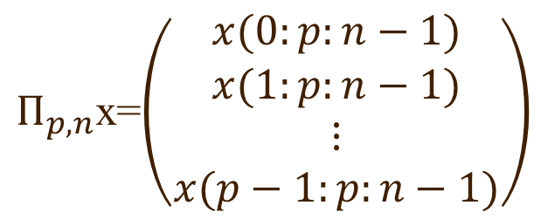
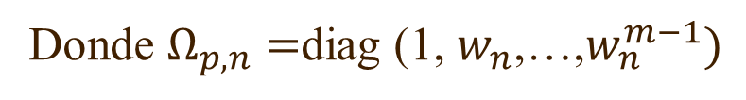
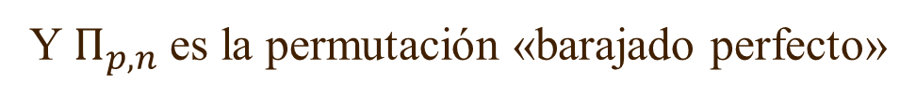
Transformada Rápida de Fourier Altas prestaciones
Sea n = p·m, 1<p<n; F_{n} se puede expresar en función de F_{m y} F_{p}
$F_{n}$ $Π_{p,n}$= $\left(F_{p}⊗I_{m}\right)diag \left(I_{m}, Ω_{p,m} \text{,}⋯, Ω_{p,m}^{p−1}\right)\left({{ I}_{p}⊗F}_{m} \right)$
Donde $Ω_{p,n}=$diag (1, $w_{n}$,…,$w_{n}^{m−1})$
Y $Π_{p,n}$es la permutación «barajado perfecto»
$Π_{p,n}$x=$\left(\begin{matrix}x(0:p:n−1) \\ x(1:p:n−1) \\ ⋮ \\ x(p−1:p:n−1)\end{matrix}\right)$

Slide 73
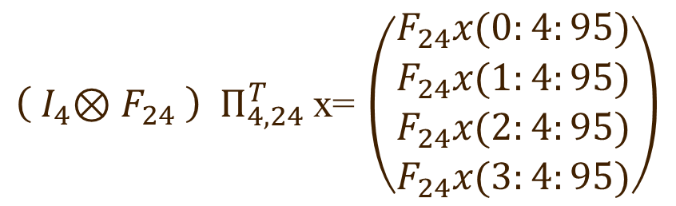
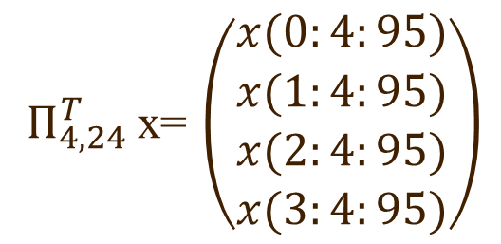
Transformada Rápida de Fourier Altas prestaciones
Ejemplo; sea n = 96, p=4, m=24
${ Π}_{4,24}^{T}$x= $\left(\begin{matrix}x(0:4:95) \\ x(1:4:95) \\ x(2:4:95) \\ x(3:4:95)\end{matrix}\right)$
$\left({{ I}_{4}⊗F}_{24} \right)$ ${ Π}_{4,24}^{T}$x= $\left(\begin{matrix}F_{24}x(0:4:95) \\ F_{24}x(1:4:95) \\ F_{24}x(2:4:95) \\ F_{24}x(3:4:95)\end{matrix}\right)$

Slide 74
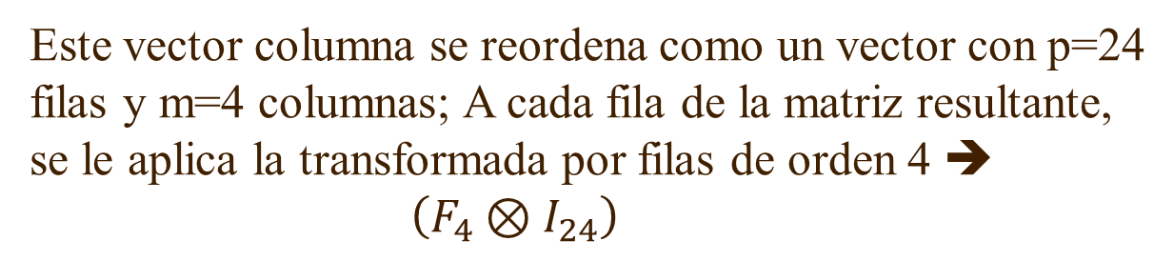
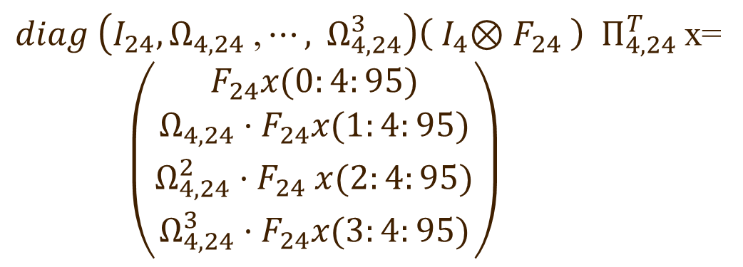
Transformada Rápida de Fourier Altas prestaciones
$diag \left(I_{24}, Ω_{4,24} \text{,}⋯, Ω_{4,24}^{3}\right)\left({{ I}_{4}⊗F}_{24} \right)$ ${ Π}_{4,24}^{T}$x=
$\left(\begin{matrix}F_{24}x(0:4:95) \\ {Ω_{4,24}·F}_{24}x(1:4:95) \\ Ω_{4,24}^{2}{·F}_{24}x(2:4:95) \\ {Ω_{4,24}^{3}·F}_{24}x(3:4:95)\end{matrix}\right)$
Este vector columna se reordena como un vector con p=24
filas y m=4 columnas; A cada fila de la matriz resultante, se le aplica la transformada por filas de orden 4 ➔
$\left(F_{4}⊗I_{24}\right)$

Slide 75
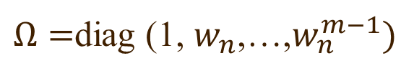
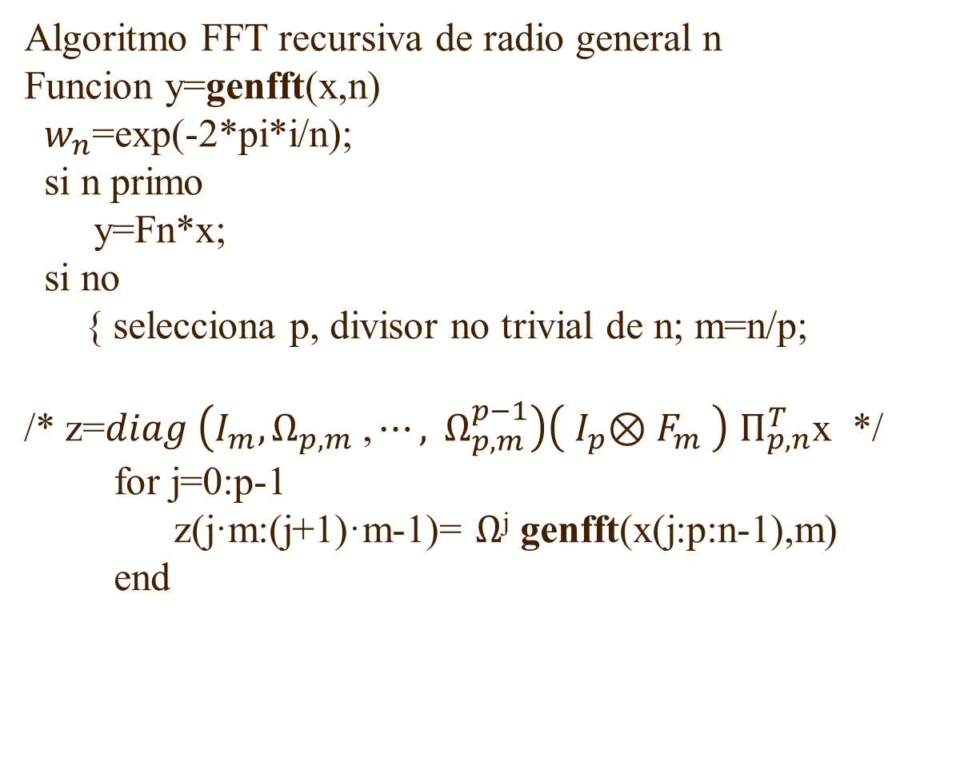
Transformada Rápida de Fourier Altas prestaciones
Algoritmo FFT recursiva de radio general n
Funcion y=genfft(x,n)
$w_{n}$=exp(-2*pi*i/n);
si n primo
y=Fn*x;
si no
{ selecciona p, divisor no trivial de n; m=n/p;
/* z=$diag \left(I_{m}, Ω_{p,m} \text{,}⋯, Ω_{p,m}^{p−1}\right)\left({{ I}_{p}⊗F}_{m} \right)$ $Π_{p,n}^{T}$x */
for j=0:p-1
z(j·m:(j+1)·m-1)= $Ω$^{j} genfft(x(j:p:n-1),m)
end
$Ω=$diag (1, $w_{n}$,…,$w_{n}^{m−1})$

Slide 76
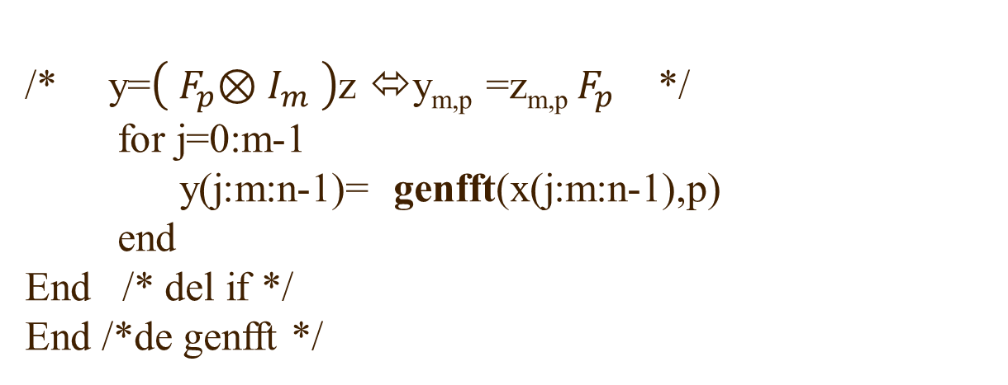
Transformada Rápida de Fourier Altas prestaciones
/* y=$\left({{ F}_{p}⊗I}_{m} \right)$z ⬄y_{m,p} =z_{m,p}${ F}_{p}$ */
for j=0:m-1
y(j:m:n-1)= genfft(x(j:m:n-1),p)
end
End /* del if */
End /*de genfft */
En el segundo bucle hay una fft de multiples filas

Slide 77
Transformada Rápida de Fourier de vector muy grande
Supongamos tamaño del vector n=n1*n2; aplicando la fórmula para m=n·p, y reorganizando, teníamos:
Que requiere una FFT por filas, una por columnas, un escalado y una transposición

Slide 78
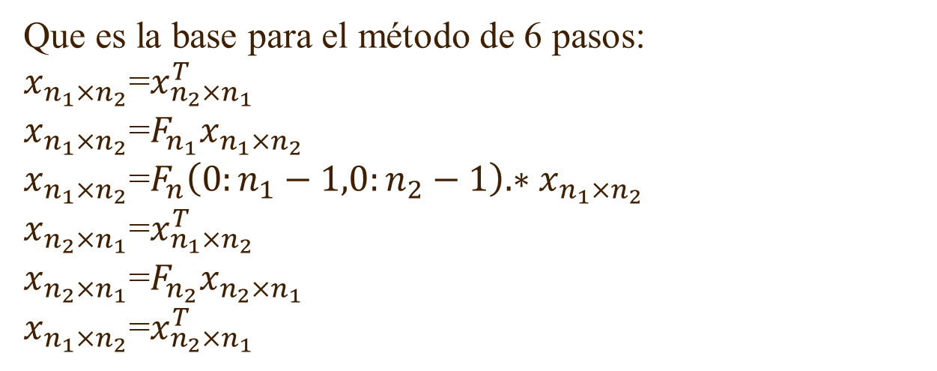
Transformada Rápida de Fourier de vector muy grande, por columnas (metodo de 6 pasos)
Transponiendo la parte derecha, obtenemos
${\left[F_{n}x\right]}_{n_{1}×n_{2}}$=${\left[F_{n_{1}}{\left[F_{n}\left(0:n_{1}−1,0:n_{2}−1\right).∗\left(F_{n_{1}}x_{n_{1}×n_{2}}^{T}\right)\right]}^{T}\right]}^{T}$
Que es la base para el método de 6 pasos:
$x_{n_{1}×n_{2}}^{}$=$x_{n_{2}×n_{1}}^{T}$
$x_{n_{1}×n_{2}}^{}$=${F_{n_{1}}x}_{n_{1}×n_{2}}^{}$
$x_{n_{1}×n_{2}}^{}$=$F_{n}\left(0:n_{1}−1,0:n_{2}−1\right).∗x_{n_{1}×n_{2}}^{}$
$x_{n_{2}×n_{1}}^{}$=$x_{n_{1}×n_{2}}^{T}$
$x_{n_{2}×n_{1}}^{}$=${F_{n_{2}}x}_{n_{2}×n_{1}}^{}$
$x_{n_{1}×n_{2}}^{}$=$x_{n_{2}×n_{1}}^{T}$

Slide 79
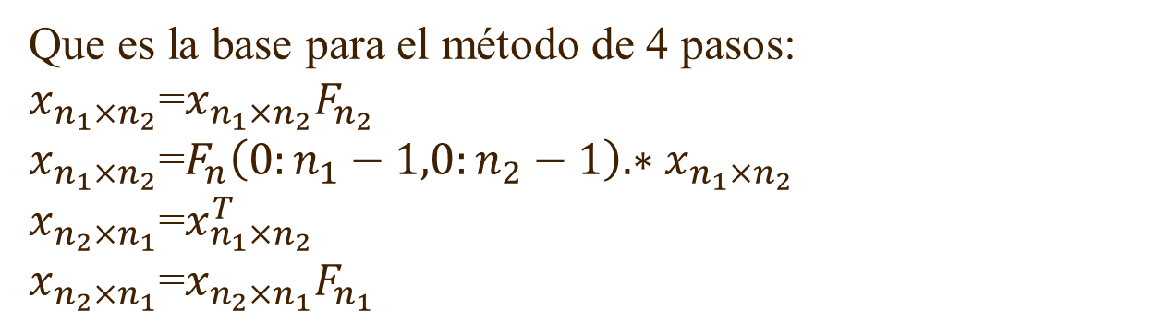
Transformada Rápida de Fourier de vector muy grande, por filas (metodo de 4 pasos)
Utilizando la simetría de las matrices DFT
${\left[F_{n}x\right]}_{n_{2}×n_{1}}$=${\left[F_{n}\left(0:n_{1}−1,0:n_{2}−1\right).∗\left({x_{n_{1}×n_{2}}^{}F}_{n_{2}}\right)\right]}^{T}F_{n_{1}}$
Que es la base para el método de 4 pasos:
$x_{n_{1}×n_{2}}^{}$=$x_{n_{1}×n_{2}}^{}F_{n_{2}}$
$x_{n_{1}×n_{2}}^{}$=$F_{n}\left(0:n_{1}−1,0:n_{2}−1\right).∗x_{n_{1}×n_{2}}^{}$
$x_{n_{2}×n_{1}}^{}$=$x_{n_{1}×n_{2}}^{T}$
$x_{n_{2}×n_{1}}^{}$=$x_{n_{2}×n_{1}}^{}F_{n_{1}}$

Slide 80
Short-Time Fourier Transform Transformada de Gabor

Slide 81
Transformada Discreta de Fourier
Inconvenientes
amplitud
amplitud
tiempo
frecuencia
La FT y DFT son herramientas válidas para examinar señales
ESTACIONARIAS.

Slide 82
Transformada Discreta de Fourier
Inconvenientes
La DFT o la FT nos dicen si una frecuencia determinada aparece en una señal, pero no dicen CUANDO aparecen:
Buena resolución de frecuencia, pero ninguna resolución temporal.
(Ejemplo del tutorial).
Necesitamos una herramienta para detectar cuando aparecen fenómenos no estacionarios en la señal

Slide 83
Short -Time Transformada Discreta de Fourier: Ventanas
ventana
amplitud
frecuencia
tiempo
tiempo
Se multiplica la función “ventana” por la señal a analizar, y al resultado se le aplica la FT o DFT.
La función ventana debe ser 0 salvo en un pequeño intervalo

